Slide 1
Ping Pong Project-Fbu
Mert Meriç Karadeniz
Mehmet Rauf Füzün

Slide 2
Projenin amacı
262 satırdaki eksikleri bize verilen komutlar ile tamamlayıp pong oyununu oynanabilir hale getirmek
Aynı zamanda da bize verilen boşluk tuşuna basıldığında oyunu başlatan kod örneği ile oyunun zorluklarını kolay zor ve imkansız olarak ayarlamak

Slide 3

İçerik
Tanım
Kullanılan Araçlar
Tasarım Gereksinimleri

Slide 4
Tanım
Pong Oyunu, 2 boyutlu grafiklere sahip bir tenis oyunudur. Tek kişilik bir oyundur. Bilgisayar’a karşı yarışılır. Görsel içeriğin hazırlanması için SDL (Simple DirectMedia Layer) kütüphanesi kullanılmaktadır. Verilen başlangıç tasarımının üzerine bilgisayar’ın otonom hareketlerini yapacak bir algoritma geliştirilmiştir.

Slide 5

Kullanılan Araçlar
Bu projeyi yaparken yaygın olan Visual Studio’yu kullandık.

Slide 6
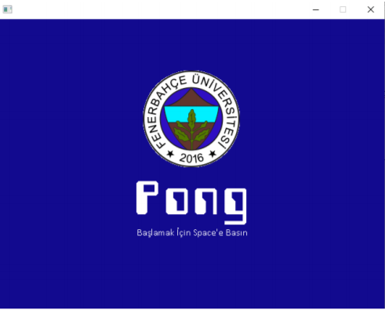
Tasarım Gereksinimleri
Bu projede pong oyununun, bilgisayar ve bir kişi ile oynanan tasarımı yapılacaktır. Bir başlangıç kodu verilmiştir. Başlangıç kod adresi: http://levent.tc/courses/blm103/projeler/proje5/pongOyunuBaslangic.rar Verilen rar dosyasının içerisinde Visual Studio Community projesi bulunmaktadır. Bu proje’nin içerisinde pong.c isminde tek bir dosya bulunmaktadır. Bu dosya derlenirken, proje sekmesinden tekrar derlenip çalıştırıldığında aşağıdaki şekil ekran gelmelidir.

Slide 7
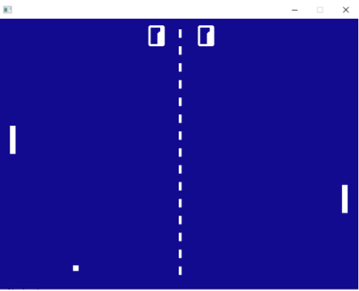

Ana ekranda iken space tuşuna basıldığında oyun başlamaktadır.
Oyuncu kendi raketini yukarı ve aşağı yön tuşları ile kontrol etmektedir.
Burada oyun başladıktan sonraki ekran verilmektedir.
Esc tuşuna basıldığında uygulama kendini kapatmaktadır.
Verilen başlangıç kodunun 236. Satırında move_paddle_ai isminde bir fonksiyon bulunmaktadır.
Bu fonksiyon bilgisayar’ın raketinin kontrol ettiren fonksiyondur.

Slide 8

262 Satırdaki kullandığımız parametreler aşağıdadır.
• Top hızı
• ball.dx
• ball.dy
Bu değerlere göre paddle[0].y’ın değeri arttırıp azaltılarak, raketin hareketi sağlanacaktır.
Sistemin oyun başladıktan sonra 509 nolu satıdaki döngüye girmektedir.
Bu döngüde 568 nolu satıdaki durum 1 olduğunda, aşağıdaki işlemler sırayla yapılmaktadır.
• Skor kontrolü
• Bilgisayarın raketinin hareketi
• Topun hareketi
• Ortadaki çizginin çizimi
• Raketlerin çizimi
• Topun çizimi
• Oyuncu skorlarının çizimi

Slide 9
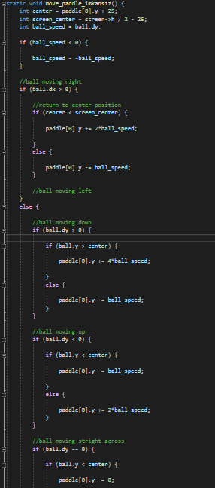
Bu parametleri kullanarak raketin hızını ve topun hızını ayarladık
Top hızı
ball.dx
ball.dy

Slide 10
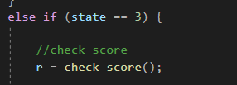
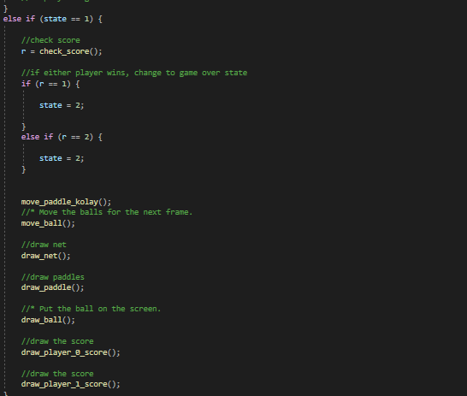

• Skor kontrolü
• Bilgisayarın raketinin hareketi
• Topun hareketi
• Ortadaki çizginin çizimi
• Raketlerin çizimi
• Topun çizimi
• Oyuncu skorlarının çizimi

Slide 11
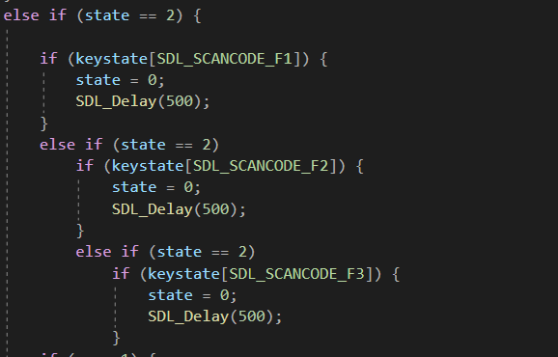
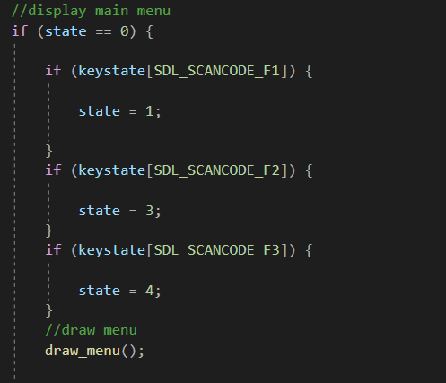
Zorlukları ise SDL_SCANCODE_F1, SDL_SCANCODE_F2 ve SDL_SCANCODE_F3 Komutlarını state komutu ile bağdaştırarak kolay, zor ve imkansız olarak ayarladık
Kolay modunda raket yavaş hareket etmeli, genellikle topu karşılayamamalıdır.
Zor modunda raket hızlı hareket etmeli, çoğu zaman topu karşılamalıdır.
İmkansız modunda raket hızlı hareket edip, sayı kaçırmamalıdır.

Slide 12
SON

